Slide 1
외국어 시험 대체 강좌 > 시사영어
Current English

Slide 2


Table of Contents
Part 1.
Orientation
Part 2.
경제성장
개요
학습내용
발표준비
수업중 실습 및 과제물
NAVER 단어 사전
Key Expressions
Word List
Grammar

Slide 3
Week 01
오리엔테이션

Slide 4
1. 개요
수업: 강의 + 실습 + 발표 + 과제물
교재: PPT 자료 (나는 더 영어답게 말하고 싶다-시사이슈편, 장승진, 프랙티쿠스, 2010)
평가: 중간고사(30%) +기말고사(30%) + 과제물 및 기타(10%)+ 참여 및 출석(30%)
중간/기말 고사: 지필 시험 (multiple-choice, O/X 문제, 단답형 주관식 등)

Slide 5
2. 학습내용
경제 | 경제 성장
 | 복지 / 빈부 격차 / 물가
 | 나랏돈, 세금 / 청년실험 / 대기업
 | 노사관계 / 한국 경제의 위상 / 한국 경제의 어려움
정치외교 | 부정부패 / 현실정치 / 남북관계, 북한
 | 한미관계 / 한중관계 / 한일관계
사회 | 고령화, 저출산 / 흙수저, 금수저 / 교육
 | 낙태 / 결혼
 | 양성평등 / 입양 / 금연
 | 환경 / 장애인의 권리 / 다문화
 | 동성애 / 성형 / 다이어트 / 아동학대, 아동 성범죄
 | 청소년 게임 중독 / 스마트폰 중독 / 인터넷 / 학교폭력, 왕따
문화 과학 | K-pop / 오디션 프로그램 / 지상파 방송 / 연예인
 | SNS / 자율 주행차 / 생명과학 / 인공지능

Slide 6
3. 수업 중 실습 및 발표
수업 실습 시간에 인터넷 기사 스크랩
PPT(또는 원하는 양식 선택 가능)에 스크랩한 기사 요약 정리, 영어 표현 정리
(주제와 관련한 기사 이미지, 영상 등 포함, 주요단어 표현 정리)
매주 수업 시간에 진행
인터넷 검색 참고 사이트
https://lekohoo.com/news/englishnewspaper.php
https://news.google.com/home?gl=US&hl=en-US&ceid=US:en
https://www.arirang.com/

Slide 7
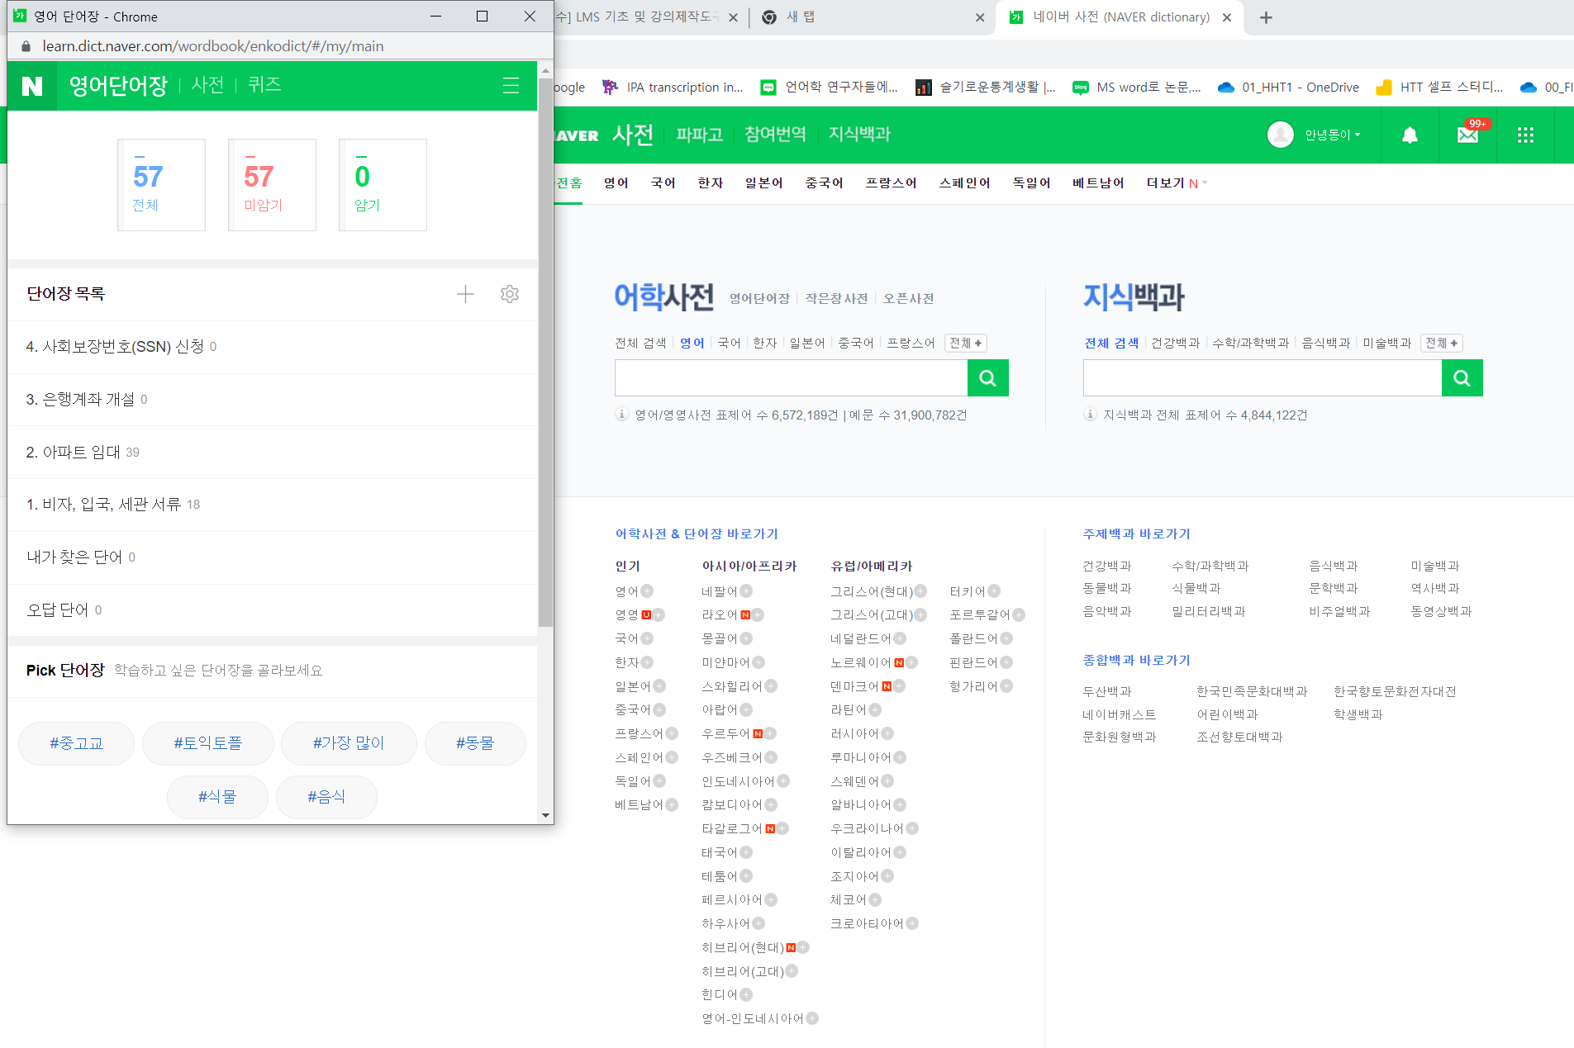
5. Naver 단어장
https://learn.dict.naver.com/wordbook/enkodict/#/my/main

Slide 8
Week 01
경제
경제 성장

Slide 9

1. Key Expressions
001 | A | I think it’s time for us to focus on distribution of wealth. Growth alone doesn’t make our livelihood any better.
 | B | Well, we still have to grow the pie. Then everyone can have a bigger piece of the pie for themselves.
 | Simple | We still have to grow the economy.
 | Upgrade | We still have to grow the pie.
002 | A | We need to focus less on making corporations rich but more on even distribution of wealth.
 | B | The way I see it, they’re two sides of the same coin, since you can’t do one without the other.
 | Simple | Growth and distribution are closely related.
 | Upgrade | Growth and distribution are two sides of the same coin.

Slide 10
1. Key Expressions
003 | A | Now that the shipbuilding industry is stagnating, our economy hasn’t been doing so well.
 | B | We need to find a new growth engine to get it up and running again.
 | Simple | We need to find a new opportunity to get the economy running again.
 | Upgrade | We need to find a new growth engine to get the economy

Slide 11
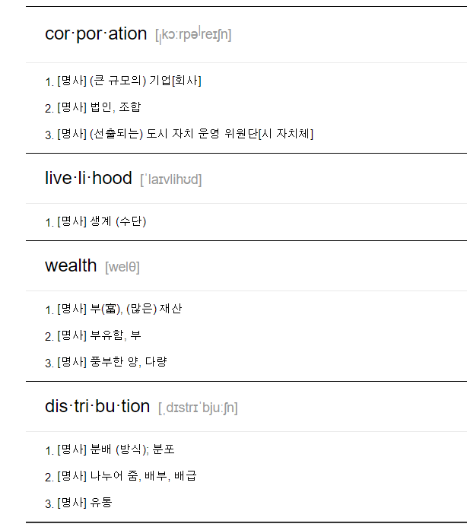
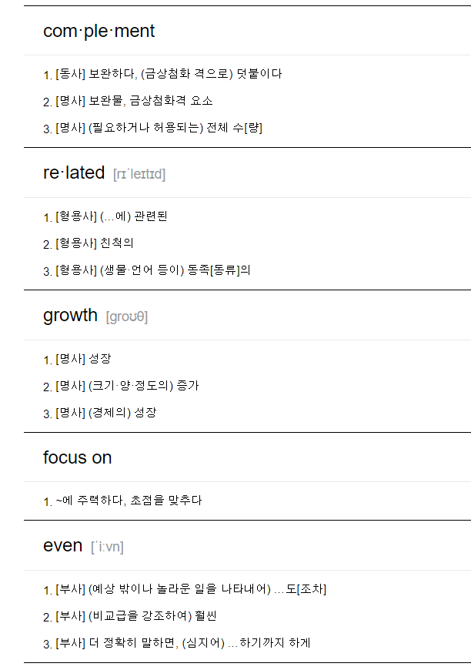
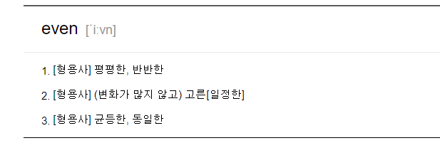
2. Word List

Slide 12
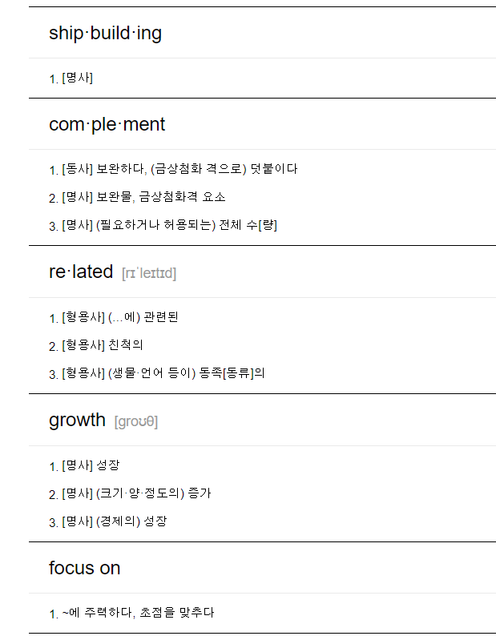
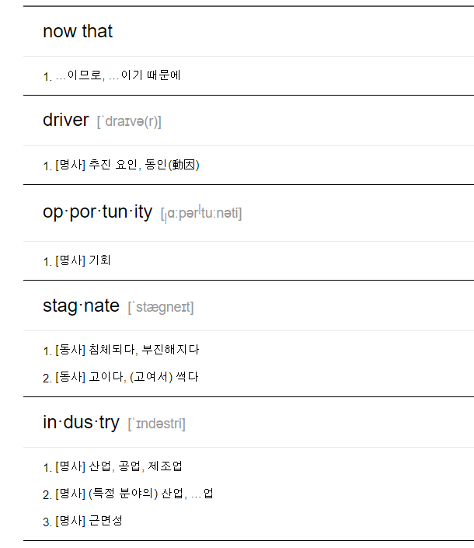
2. Word List

Slide 13
3. Grammar
To 부정사의 의미상의 주어
I think it’s time for us to focus on distribution of wealth. Growth alone doesn’t make our livelihood any better.

